Slide 1

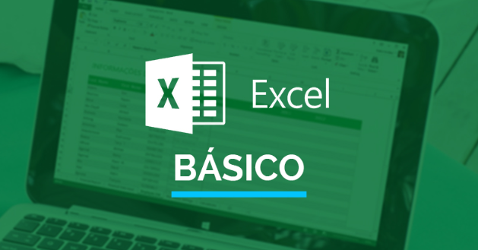
Bienvenidos al Curso de Básico de Excel
Creado por
Ricardo Peña

Slide 2

Bienvenido a Excel
Descripción General de Excel
Excel es una herramienta de hojas de cálculo poderosa utilizada ampliamente en entornos académicos y profesionales. Facilita la manipulación de datos, el análisis y la visualización. Su interfaz intuitiva permite a los usuarios realizar tareas complejas con facilidad, desde cálculos básicos hasta análisis de datos detallados. Dominar Excel puede impulsar significativamente la productividad.

Slide 3
Materiales y Objetivo
Materiales del Curso
Objetivo General
Al término del curso se APLICARÁN habilidades y competencias en el manejo de Excel, de nivel básico, MANEJARÁN HERRAMIENTAS y funciones clave básicas y PARTICIPARÁN en dinámicas colaborativas que APOYARÁN una interacción social, efectiva y productiva en entornos laborales y educativos.
En la plataforma en la sección de Materiales encontrarás los siguientes archivos que te servirán para este curso:
Presentación.
Primera Práctica de Excel Básico.
Guía de Información.
Guía de Actividades de Aprendizaje.
Calendario de General de Actividades.
Reglamento del Foro de Discusión.
Guía para usar fórmulas y funciones en Inglés y en Español.

Slide 4

Temario
Módulo 1. Introducción a Excel
Módulo 2. Funciones y fórmulas Básicas
Módulo 4. Manejo de Datos
Módulo 5. Creación de Gráficos
Módulo 3. Formato de Celdas
Módulo 6. Impresión, Configuración de Página y Evaluación Final

Slide 5
Módulo 1
Interfaz de Excel
Componentes Clave de Excel
La interfaz de Excel es fundamental para el uso eficaz del software. Incluye elementos como la cinta de opciones, que agrupa herramientas y funciones; la barra de fórmulas, donde se pueden introducir fórmulas y datos; y las hojas de cálculo, que permiten organizar y presentar la información. Aprender a navegar por estos componentes optimiza el flujo de trabajo y mejora la productividad.

Slide 6

Módulo 2.
Fórmulas Fundamentales
Ejemplos en la Barra de Fórmulas
Uso de Fórmulas Básicas
Para introducir fórmulas, simplemente selecciona una celda y escribe el signo igual '='. Luego, sigue con el nombre de la fórmula deseada y sus argumentos. Por ejemplo, =SUM(A1:A10) sumariza todos los valores desde A1 hasta A10. Practicar con estas funciones en la barra de fórmulas fortalece la comprensión de sus aplicaciones dentro de Excel.
Las fórmulas son esenciales en Excel para realizar cálculos automáticos. Funciones como SUM, AVERAGE, MIN y MAX son fundamentales para manipular y analizar datos rápidamente. Conocer estas fórmulas permite simplificar tareas y minimiza errores en cálculos manuales. Integrar estas fórmulas en tus hojas de cálculo establecerá una base sólida para trabajos más avanzados.

Slide 7
Módulo 3. Formato de Celdas
Mejorando la Presentación
Ejemplos Visuales
Mejores Prácticas
Utilizando formatos de celdas, puedes resaltar datos importantes. Aplicar negritas, colores o bordes mejora la legibilidad. Un formato uniforme ayuda a mantener la cohesión visual en tus hojas de cálculo. Asegúrate de que el formato sea adecuado para el tipo de datos que presentas.
Puedes comparar el aspecto de celdas antes y después de aplicar formatos. Mostrar ejemplos concretos permite a los participantes visualizar el impacto del formateo en la presentación de los datos. Considera usar diferentes estilos para diferentes tipos de información.
Usar fuentes y colores que contrasten para facilitar la lectura. No sobrecargar con muchos colores puede ser perjudicial. Selecciona una paleta simple y coherente, lo que permite que tus datos se destaquen sin distracciones.

Slide 8
Módulo 4.
Manejo de Datos
Técnica | Descripción | Uso Práctico
Ordenar | Organiza los datos en orden ascendente o descendente. | Resalta valores máximos o mínimos.
Filtrar | Permite mostrar solo los datos que cumplen criterios específicos. | Facilita el análisis detallado de subconjuntos.
Buscar | Localiza información específica dentro de un conjunto de datos. | Optimiza la navegación en hojas grandes.

Slide 9
Filtros y Ordenamientos
60%
30%
10%
Uso de Ordenamientos
Uso de Filtros
Sin Filtros u Ordenamientos
El 60% de los usuarios aplican filtros en sus hojas de cálculo para organizar datos. Esto aumenta la eficiencia al permitir un análisis rápido de conjuntos de datos específicos.
El 30% de los usuarios utilizan las herramientas de ordenamiento para reorganizar datos alfabéticamente o numéricamente. Esto es crucial para identificar patrones y tendencias.
Un 10% de los usuarios no aprovechan filtros ni ordenamientos, lo que puede llevar a una presentación desorganizada de datos. Este porcentaje señala oportunidades de capacitación.

Slide 10
Módulo 5. Creación de Gráficos
50%
30%
20%
Gráficos de Barras
Gráficos Circulares
Gráficos de Líneas
Los gráficos de barras representan datos comparativos. Permiten visualizar rápidamente diferencias de cantidades y son útiles para mostrar criterios de comparación entre diferentes categorías.
Los gráficos circulares son ideales para mostrar proporciones en un todo. Su diseño facilita la interpretación de partes frente a un conjunto completo, siendo útil en resúmenes.
Estos gráficos son perfectos para representar tendencias a lo largo del tiempo. Proporcionan una forma visual efectiva para observar cambios y patrones en los datos.

Slide 11
GRÁFICOS RESUMEN
20%
50%
100%
30%
ERRORES DE IMPRESIÓN
DOCUMENTOS REVISADOS
CONFIGURACIÓN OPTIMIZADA
AHORRO DE PAPEL
El 20% de las impresiones resultan ser incorrectas, lo que subraya la importancia de revisar configuraciones antes de la impresión.
El 50% de los documentos son revisados en vista previa, indicando su importancia en un proceso de impresión eficaz.
El 100% de los documentos optimizados son más propensos a ser impresos correctamente, garantizando que todo el contenido esté en su lugar.
Imprimir a doble cara permite un ahorro del 30%, contribuyendo a la sostenibilidad ambiental y reduciendo costos.

Slide 12
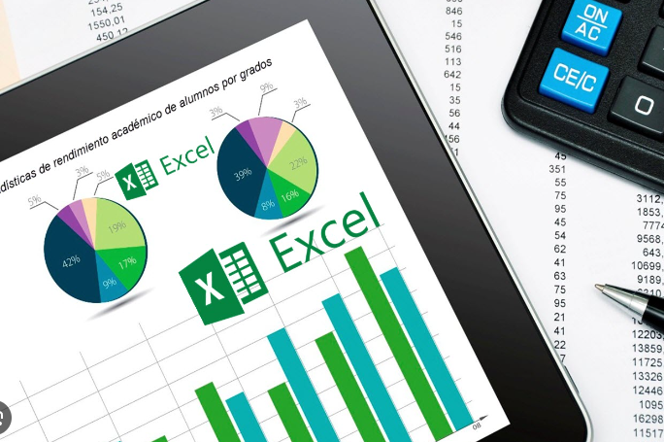
Módulo 6.
Configuración de Página
IMPORTANCIA DE LA CONFIGURACIÓN DE PÁGINA
La configuración de página en Excel es esencial para obtener impresiones de calidad. Asegura que los documentos se alineen con las expectativas profesionales. Al establecer márgenes correctamente y elegir la orientación adecuada, se mejora la presentabilidad. Esto es crucial al trabajar en informes, presentaciones y otros documentos que se distribuyen físicamente.

Slide 13
Opciones de Configuración
MÁRGENES
ORIENTACIÓN
TAMAÑO DE PAPEL
Los márgenes son fundamentales para definir el espacio en blanco alrededor del contenido. Excel permite ajustar márgenes estrechos, normales o anchos, lo que influye en la cantidad de datos que se pueden visualizar en una página.
La orientación de la página puede ser vertical u horizontal, dependiendo del tipo de contenido. Elegir la orientación correcta es vital para maximizar el uso del espacio y garantizar que todos los elementos se impriman sin cortes.
Excel ofrece diferentes tamaños de papel, como A4 y carta, cada uno adecuado para distintos tipos de documentos. Seleccionar el tamaño correcto es importante para asegurar la compatibilidad con impresoras y estándares de impresión.

Slide 14

Consejos de Impresión
AJUSTE DEL ÁREA DE IMPRESIÓN
Configurar el área de impresión permite seleccionar qué partes del documento se imprimirán, lo que es útil para documentos extensos. Imprimir títulos en documentos de varias páginas mejora la coherencia y la legibilidad.
VISTA PREVIA DE IMPRESIÓN
La vista previa de impresión es una herramienta invaluable que permite revisar el diseño antes de imprimir. Esto asegura que todo el contenido esté correctamente alineado y evita errores sutiles pero costosos.

Slide 15
TABLA DE MEJORES PRÁCTICAS
PRÁCTICA | DESCRIPCIÓN | CONSEJO
Revisar configuración | Antes de imprimir, verifica todas las configuraciones de página. | Utiliza la opción de vista previa.
Usar títulos repetidos | Incluir encabezados en cada página de documentos largos. | Facilita la navegación.
Ajustar márgenes | Evitar márgenes excesivos para maximizar espacio. | Ajusta según el contenido.

Slide 16
Bibliografía
Handz Valentin, F. (2016). Excel 2016: Paso a paso (2ª edición actualizada). RC Libros.
Cane, A. (2019). Excel 2019: Una guía completa para principiantes para aprender Excel 2019 paso a paso de la A a la Z (Libro En Español/Excel 2019 Spanish Book Version). [independently published].

Slide 17
Conclusiones
A lo largo de este curso, hemos explorado una variedad de funcionalidades fundamentales que Excel ofrece, desde la manipulación básica de datos hasta la creación de gráficos informativos y la preparación de documentos para la impresión. Hemos visto cómo Excel no solo facilita la gestión de datos a través de fórmulas y funciones básicas como SUM, AVERAGE, MIN, y MAX, sino que también permite presentar esta información de manera visual y atractiva.
Cada módulo de este curso fue diseñado con el propósito de proporcionarles las herramientas necesarias para comenzar su viaje en el mundo de Excel, asegurando que cada participante pueda aplicar estos conocimientos en su contexto profesional o personal. Desde configurar adecuadamente la página para impresiones claras y profesionales hasta utilizar gráficos para hacer que la presentación de datos sea más comprensible, los conocimientos adquiridos aquí son esenciales para cualquier persona que busque mejorar su eficiencia en el manejo de información.
Esperamos que este curso haya despejado el camino para que descubran el potencial completo de Excel. Recuerden que la práctica constante es clave para dominar cualquier software; por lo tanto, les animamos a seguir explorando y experimentando con Excel. Aprovechen los recursos adicionales proporcionados, participen en foros de discusión y no duden en buscar ayuda cuando enfrenten desafíos.
En conclusión, el dominio de Excel abre una multitud de puertas en el ámbito laboral y académico. Les alentamos a utilizar las habilidades aprendidas como un trampolín hacia un aprendizaje más avanzado y a aplicarlas para mejorar sus procesos de trabajo, análisis de datos y toma de decisiones.
¡Gracias por participar en el Curso de Excel Básico y les deseamos éxito continuo en su camino hacia la competencia total en Excel!

